Slide 1
GUI
게시판 C / C++ / Python / Java
1. 제목 - 문제 설명, 예제 입출력
2. 제목 - 문제 설명, 예제 입출력
3. 제목 - 문제 설명, 예제 입출력
4. 제목 - 문제 설명, 예제 입출력
# 3 슬라이드
서버
R2D - mysql / 우분투 / AWS E2C
Gunicorn으로 Flask 유지
Nginx
외부 443 -> 내부 5000
개발언어
Python3

Slide 2
로고
공지사항
문제집
순위
QnA
로그인 /회원가입
대충 간지나는 사진
< >
개발자 소개

Slide 3
문제 페이지
- - -
고프로
제목
설명...
언어 선택
히스토리
실행버튼
코드 입력
에러창

Slide 4
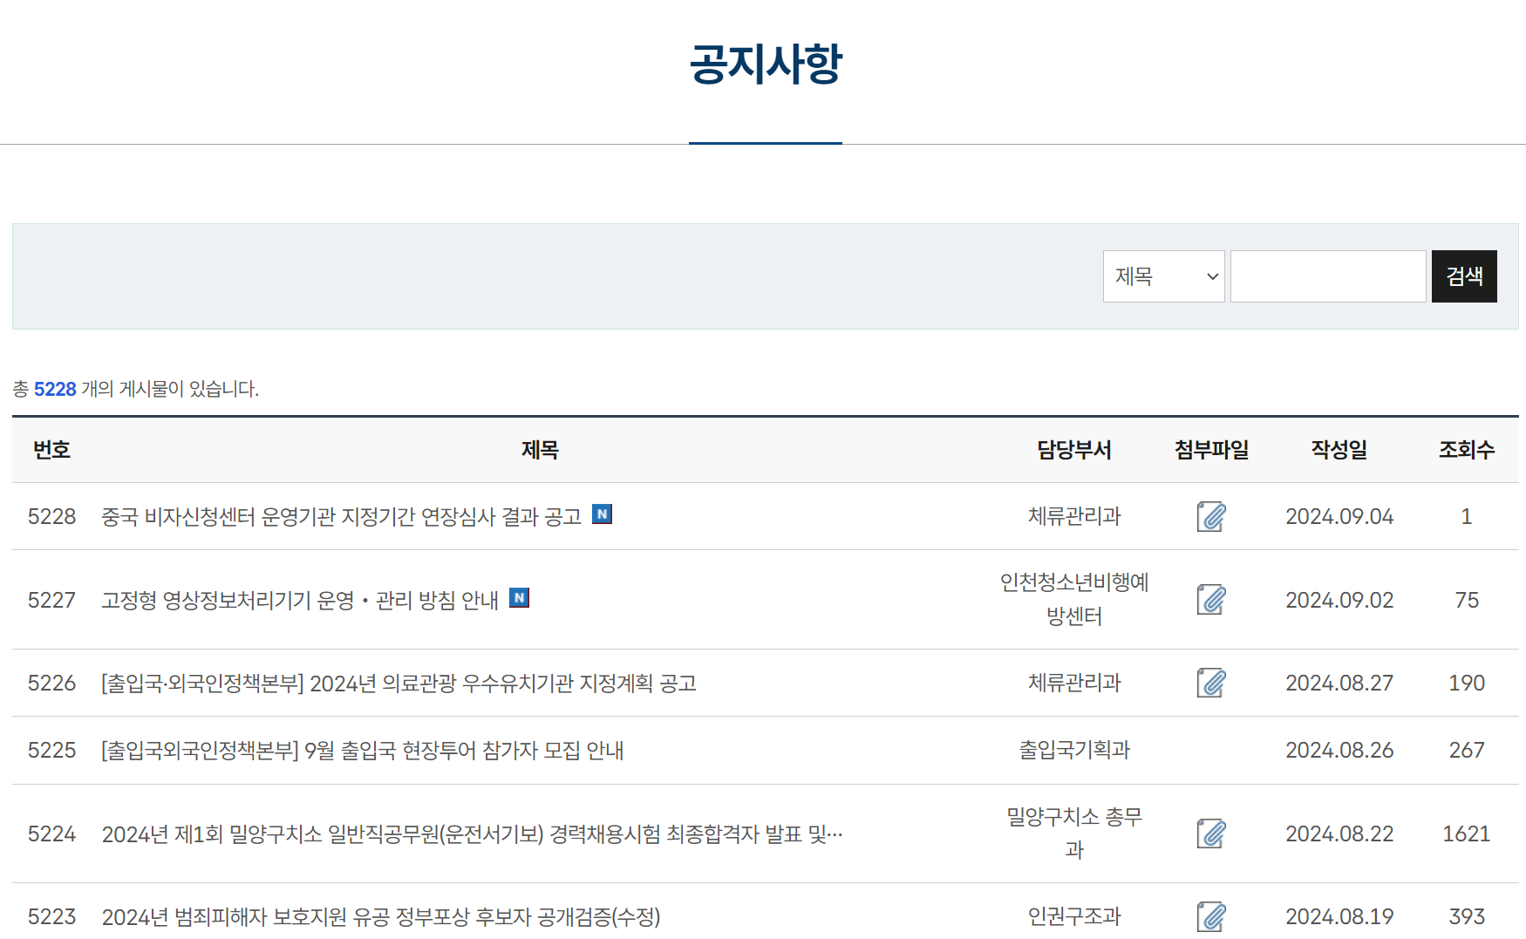
QnA도 비슷한 디자인으로

